Slide 1
NIVEAU null · DEEL 12
Procesanalyse en -ontwerp — Deel 12
BPMN, CMMN & DMN
BPMN, CMMN & DMN

Slide 2
Na vandaag kun je…
BEELD
Vijf leerdoelen uit de reader
Spreeknotitie: Kort.

Slide 3
De rode draad van vandaag
BEELD
Eén tekstslide
Spreeknotitie: Herhaal dit bij elke techniek en elk principe — dat is de kern van het deel.

Slide 4
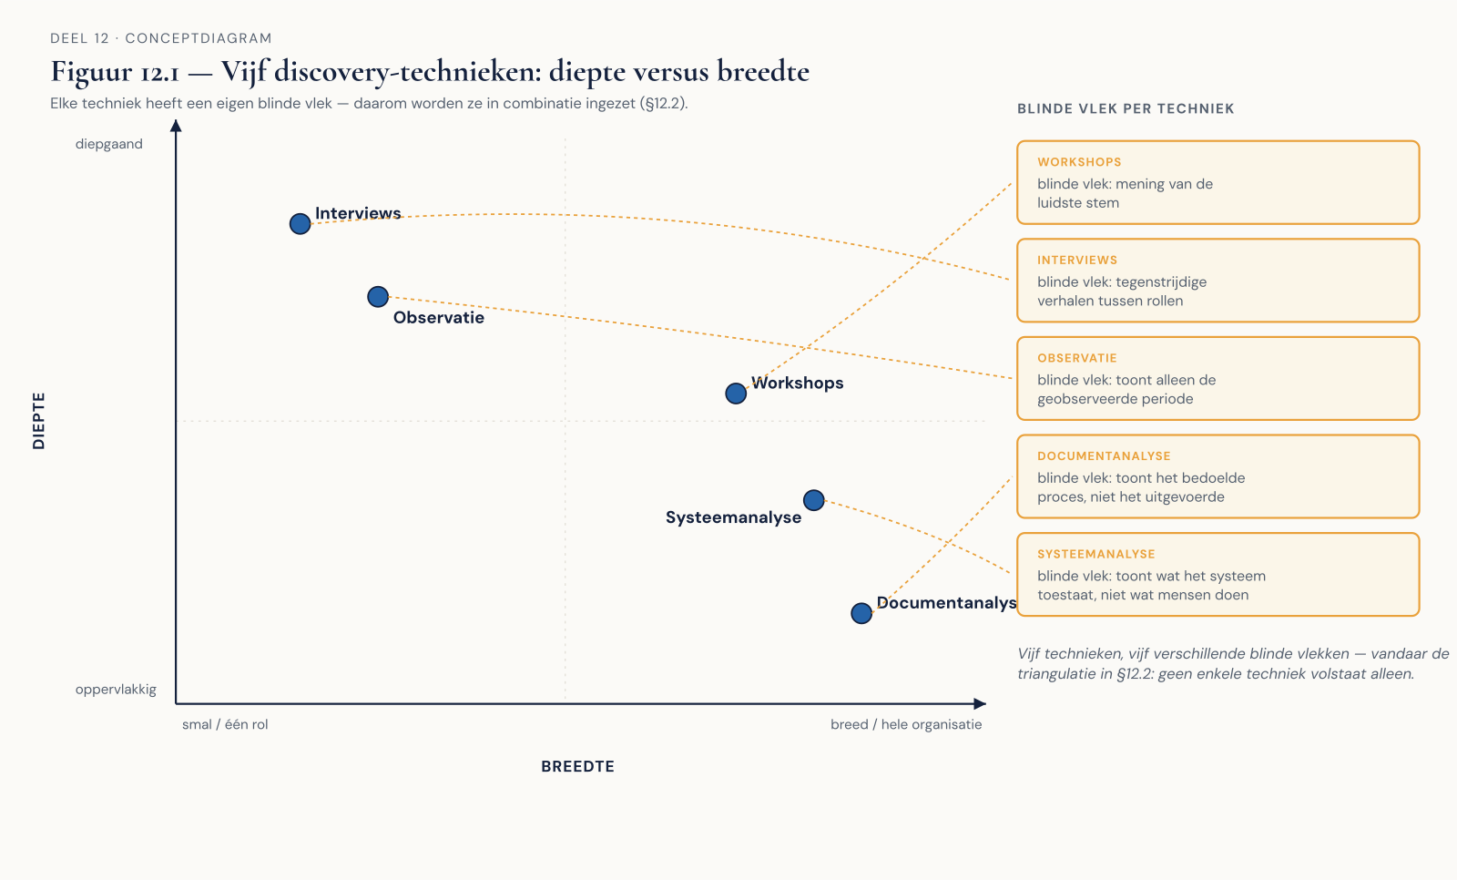
Workshops · interviews · observatie · documentanalyse · systeemanalyse
Figuur 12.1
Spreeknotitie: Elke techniek heeft een blinde vlek.

Slide 5
WI-114 zoals opgeschreven, versus WI-114 zoals uitgevoerd
BEELD
Twee kolommen naast elkaar
Spreeknotitie: Dit is waarom je meerdere technieken combineert.

Slide 6
Kies de techniek — acht situaties
BEELD
Werkboekverwijzing, timer 20 minuten
Spreeknotitie: Individueel, plenair nabespreken. Situatie 6 (uiteenlopende belangen) levert de meeste discussie op.

Slide 7
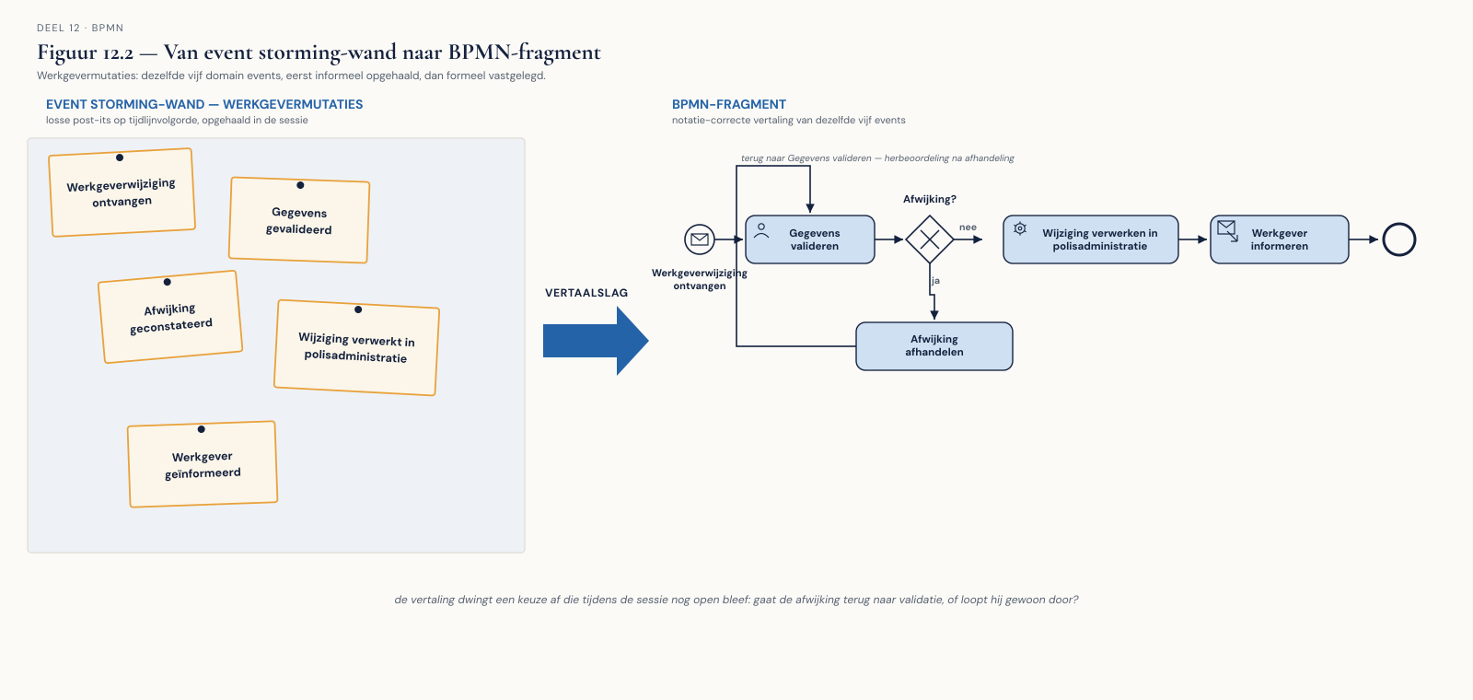
Domain events, geen volgorde vooraf
leeg
Spreeknotitie: De voltooide vorm — net als BPMN-events.

Slide 8
Chaotic exploration, dan ordenen
BEELD
Tijdlijn van een typische sessie
Spreeknotitie: Wie je uitnodigt bepaalt wat je ophaalt — niet alleen leidinggevenden.

Slide 9
Bereid een event storming voor — Werkgevermutaties
BEELD
Werkboekverwijzing, timer 25 minuten
Spreeknotitie: Individueel. Let op de rolverdeling in de deelnemerslijst.

Slide 10
Geen mechanische stap
vertaalslag naar BPMN-fragment
Spreeknotitie: De sessie laat bewust ruimte voor onduidelijkheid; BPMN dwingt een keuze af.

Slide 11
Rol, volgorde, grenzen — de sessie legt het niet allemaal vast
BEELD
Drie voorbeeldbeslissingen
Spreeknotitie: Dit documenteren is het eigenlijke leerpunt van de volgende opdracht.

Slide 12
Vertaal een event storming-opbrengst naar BPMN
BEELD
Werkboekverwijzing, timer 35 minuten
Spreeknotitie: Tweetallen. Documenteer minstens drie eigen beslissingen.

Slide 13
Een adviesmoment, geen automatisme
BEELD
§12.3, kernvraag
Spreeknotitie: Terug naar de vraag uit niveau 1, deel 1 — nu met een echte afweging.

Slide 14
Migratie · nulmeting · verborgen uitzonderingen
BEELD
Drie iconen met korte toelichting
Spreeknotitie: Drie concrete redenen, niet "voor de zekerheid".

Slide 15
Een directeur die tijd wil besparen
BEELD
Korte tekstslide
Spreeknotitie: De vaardigheid is het beargumenteren, niet het automatisch uitvoeren.

Slide 16
As-is beslissing voor drie afdelingen
BEELD
Werkboekverwijzing, timer 20 minuten
Spreeknotitie: Individueel, kort klassikaal bespreken.

Slide 17
Doorlooptijd · wachttijd · overdrachten · herbewerking
BEELD
Herhaling uit niveau 1, deel 2, nu op een procesmodel
Spreeknotitie: Elke overdracht is een kans op vertraging — tel ze.

Slide 18
Wachten op perfecte data levert nooit een advies op
BEELD
Korte tekstslide
Spreeknotitie: Wees expliciet over onzekerheid in plaats van de analyse uit te stellen.

Slide 19
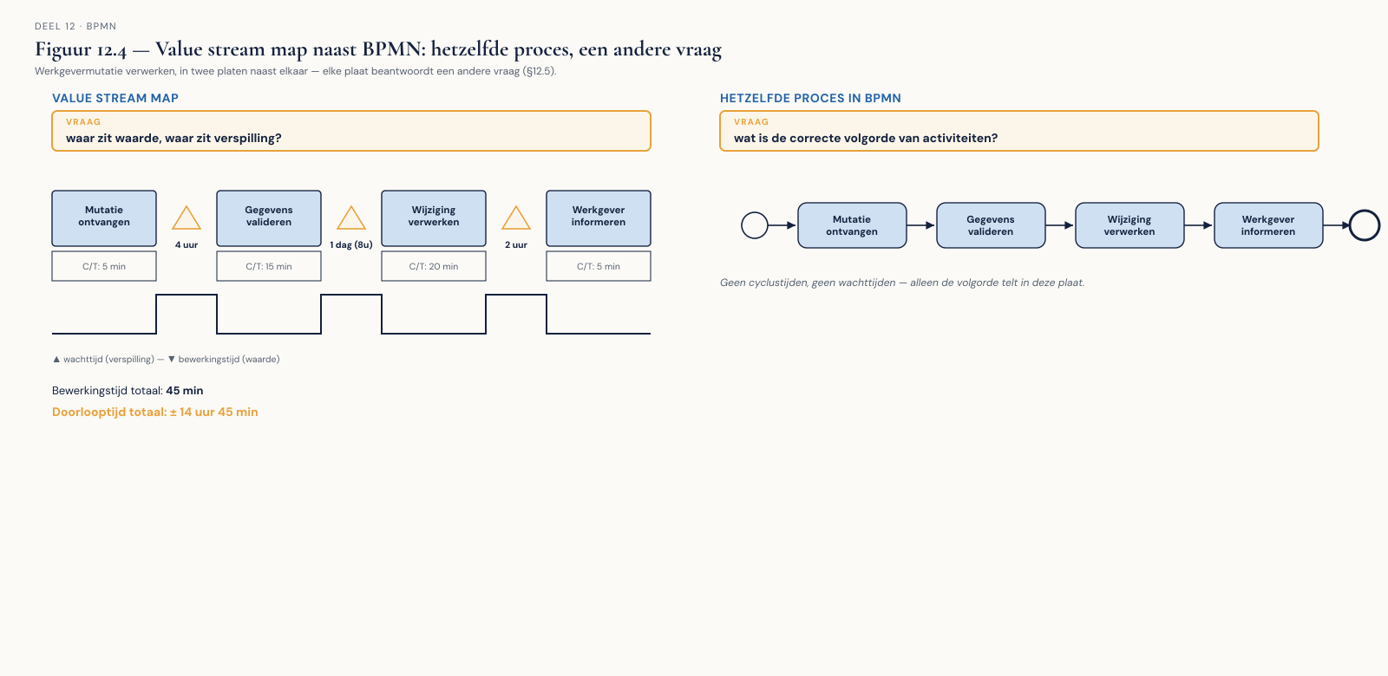
Een andere plaat, een andere vraag
Figuur 12.4
Spreeknotitie: Niet "wat is de volgorde" maar "waar zit waarde, waar zit verspilling".

Slide 20
Knelpuntanalyse op Deelnemermutaties
BEELD
Werkboekverwijzing, timer 20 minuten
Spreeknotitie: Individueel. Verwacht de bottleneck bij een overdracht, niet bij een enkele bewerkingsstap.

Slide 21
Overdrachten minimaliseren · first-time-right · uitzonderingen scheiden · beslissingen naar voren
BEELD
§12.6 als overzicht
Spreeknotitie: Elk met een prijs — herhaal de rode draad van vandaag.

Slide 22
First-time-right wil meer tijd vooraan; overdrachten minimaliseren wil minder specialisatie
BEELD
Twee principes tegenover elkaar
Spreeknotitie: Kiezen welk principe je opgeeft, is het eigenlijke ontwerpwerk.

Slide 23
Herontwerp Waardeoverdrachten — de kerndeliverable
BEELD
Werkboekverwijzing, eisen op een rij
Spreeknotitie: Start nu, afronden buiten de les. Minstens drie principes zichtbaar toegepast, met prijs benoemd.

Slide 24
Stellingen — en dan verder naar BPMN gevorderd
Spreeknotitie: Deel 13 werkt verder op het to-be ontwerp van vandaag: samenwerking en foutafhandeling.

